Slide 1
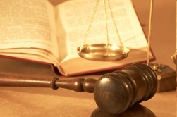
Человек и закон

Slide 2
Правоохранительные органы
Кто стоит на страже закона

Slide 3
"Законы хороши: но
их надобно ещё хорошо исполнять,
чтобы люди были счастливы"
Н.М.Карамзин

Slide 4
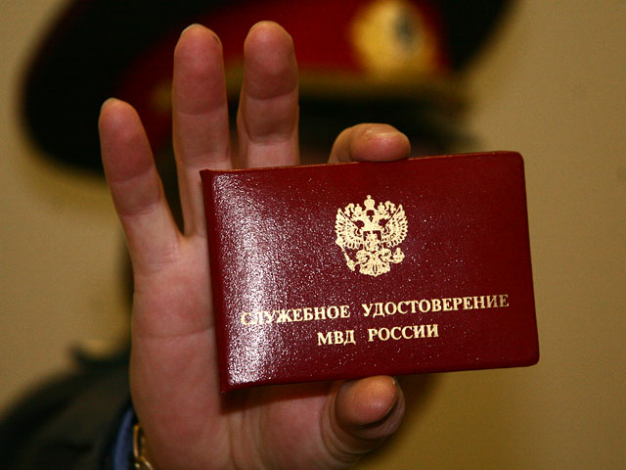
На страже закона
Суд осуществляет правосудие
Милиция

Slide 5
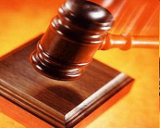
Правоохранительные органы
Российской Федерации
Прокуратура
Таможня
Федеральная служба
безопасности
Суды
Органы внутренних дел
(полиция)
Их назначение – борьба с правонарушениями, защита правопорядка, пресечение противоправной деятельности

Slide 6
Прокуратура
Надзирает за соблюдением законов
Представляет интересы государства в судебном процессе

Slide 7
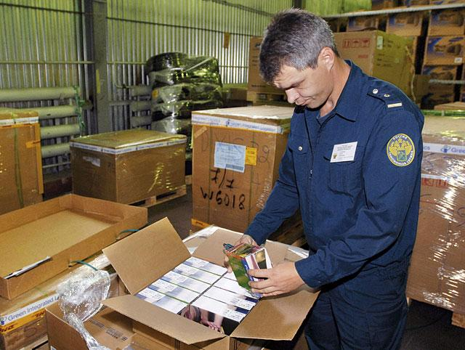
Таможня
Следит за законностью перемещений товаров через границу.

Slide 8
Федеральная служба безопасности (ФСБ)
Борется с терроризмом, шпионажем и другими преступлениями против государства

Slide 9
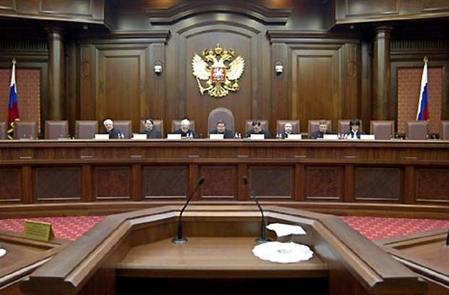
Суды
Осуществляют правосудие и обеспечивают законность в обществе.

Slide 10
Все государства в разные времена стремились
по разному решить вопрос
о справедливой организации правосудия.
Со временем были выработаны принципы правосудия. Один из них – презумпция невиновности.

Slide 11
Презумпция невиновности:
«…обвиняемый считается невиновным до тех пор, пока его вина не будет доказана в установленном законом порядке».

Slide 12
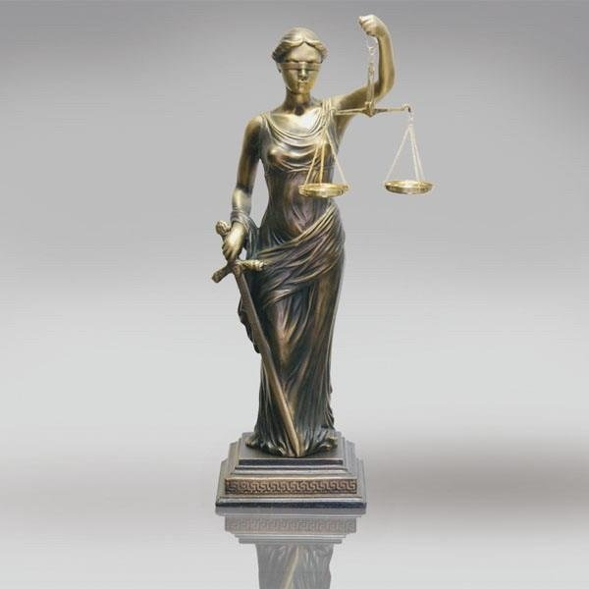
Фемида
повязка на глазах – символ беспристрастия;
весы – символ меры и справедливости;
меч – символ возмездия.

Slide 13
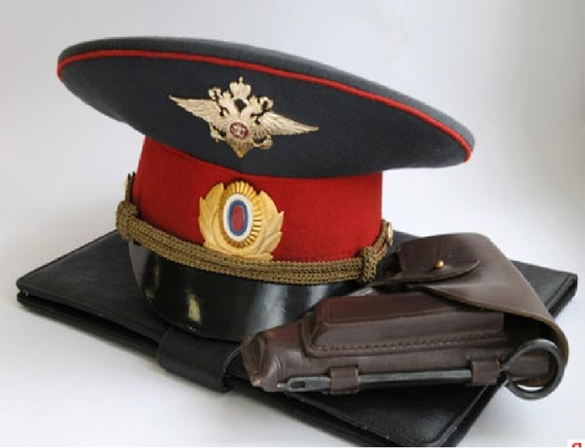
Органы внутренних дел (полиция)
Следят за
общественным порядком
Борются с
правонарушениями

Slide 14
Полиция
Криминальная
Задачи:
- предупреждение, пресечение и раскрытие преступлений;
- розыск лиц, скрывающихся от правоохранительных органов.
Общественной
безопасности
Задачи:
- обеспечение личной и общественной безопасности;
- охрана общественного порядка.
- предупреждение и пресечение правонарушений.

Slide 15
Подразделения криминальной полиции
Уголовный розыск.
Подразделение по борьбе с экономическими преступлениями.
Подразделение по борьбе с незаконным оборотом наркотиков.
Криминалистические лаборатории и др.

Slide 16
Задачи криминальной полиции

Slide 17
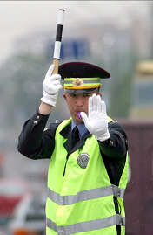
Подразделения полиции общественной безопасности
Подразделения патрульно-постовой службы
Дежурные части
ГАИ
Паспортно-визовые службы
Участковые инспектора
Подразделения по делам несовершеннолетних

Slide 18
Основные задачи полиции общественной безопасности
МОБ
КДМ
ГАИ
Следят за порядком на дорогах.
Обеспечение личной и общественной безопасности, охрана собственности, общественного порядка.
Принимают меры, чтобы подростки не нарушали закон. Предмет их особой заботы – дети из неблагополучных семей.

Slide 19
К органам оказывающим населению юридическую, правовую помощь относят ещё
нотариат и адвокатуру, но мы с вами чаще употребляем понятия, означающие профессии людей, работающих там:
Чем занимается адвокат?
-Чем занимается нотариус?
Следует обратиться к словарю учебника:
стр. 239 и стр. 241

Slide 20
Задания № 5 и 6 в разделе «В классе и дома»

Slide 21
Домашнее задание
Параграф 11, читать, отвечать на вопросы после параграфа
Задание в разделе «В классе и дома» № 1, 4 (письменно в тетради)
Задание в разделе «В классе и дома» № 7 (по желанию)

